Slide 1



Slide 2

Web基础技术概述
Tomcat服务器部署Web应用

Slide 3
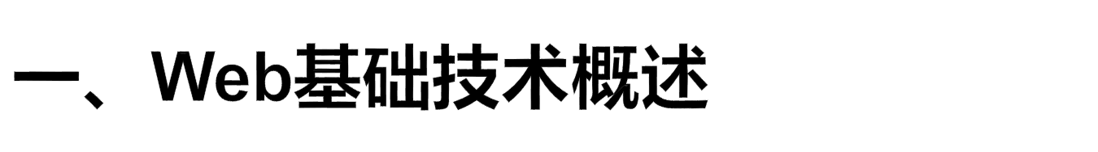
Web简介
Web资源和开发技术
Web服务器
Web三要素

Slide 4
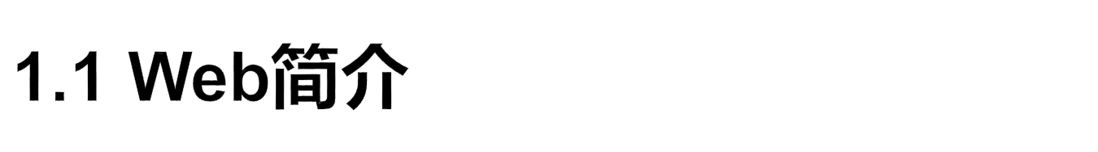

Slide 5
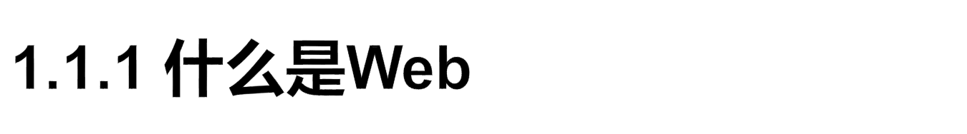
Web全称World Wide Web，简称WWW，译名万维网；
Web是Internet提供的一种信息服务，主要功能是供人们在Internet上进行信息发布、处理和浏览等；
Web是一套技术规范，包含很多技术和协议（比如HTML技术、 URL、 HTTP协议等）
  通过这套技术规范，可以对Internet网络某台主机（Web服务器）上的资源进行描述并且发布、处理，进而，Internet上的其它机器可以通过客户端软件（比如Web浏览器）访问浏览这些Web资源（通常是网页）

Slide 6
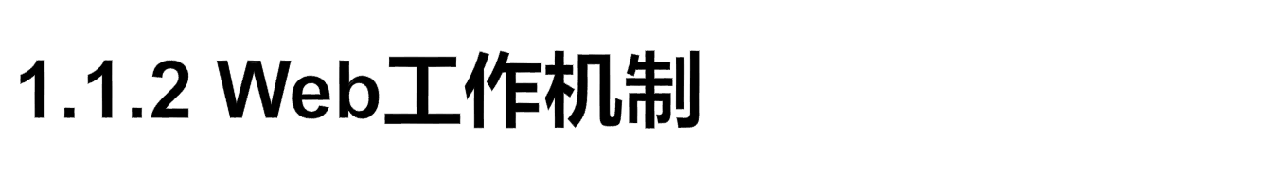
Web浏览器通过HTTP协议向某URL指向的Web资源发出浏览请求，Web服务器提供该资源，并通过HTTP协议传输给浏览器，浏览器接收后，进行解释并显示

Slide 7

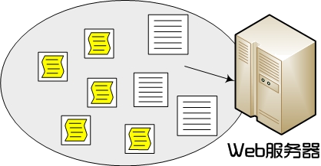


“我需要XX文件（通过URL指定位置）”
HTTP
找到了，给你
Web服务器存放着各类
Web资源（文件、图片等）

Slide 8
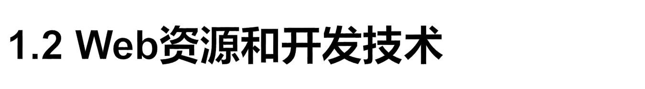

Slide 9

Internet上供外界访问的Web资源
  静态Web资源(比如HTML页面)：指Web页面中供人们浏览的信息数据保持不变；
  动态Web资源（比如JSP页面)：指Web页面中供人们浏览的信息数据是由程序动态产生的，不同时间访问浏览到的内容可能各不相同；

Slide 10

显示时间的静态网页（每次访问，显示时间相同）
显示时间的动态网页（每次访问，显示时间不同）
源码

Slide 11
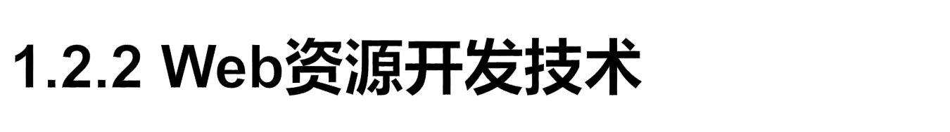
静态Web资源开发技术：
  HTML,CSS等；
常用动态Web资源开发技术：
  JSP/Servlet、ASP、PHP等；
  基于Java语言的动态web资源开发技术统称为Java web应用开发
    课程重点：如何使用Java技术开发动态web资源，即动态web页面

Slide 12

静态资源开发技术、动态资源开发技术
客户端开发技术、服务器端开发技术
  客户端开发技术
    HTML，CSS，XML，客户端脚本等
  服务器端开发技术
    JSP&Servlet，ASP，PHP等
前台开发技术，后台开发技术

Slide 13

Web浏览器请求静态资源（HTML），Web服务器通过HTTP协议把该HTML文档内容（原封不动地）直接发送给浏览器
Web浏览器请求动态资源（JSP&Servlet），Web服务器转交给相应程序引擎处理，由程序动态生成结果返回给Web服务器，再经由Web服务器返回给浏览器，返回的（通常）仍然是HTML格式的内容

Slide 14

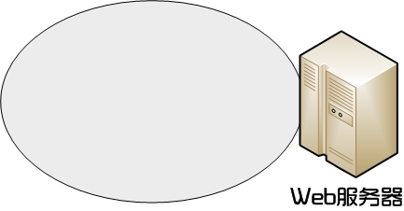

“URL指向动态资源（比如JSP）”
转由其它辅助程序引擎处理
动态生成
HTTP
给你
Web服务器存放着各类
Web资源（文件、图片等）

Slide 15
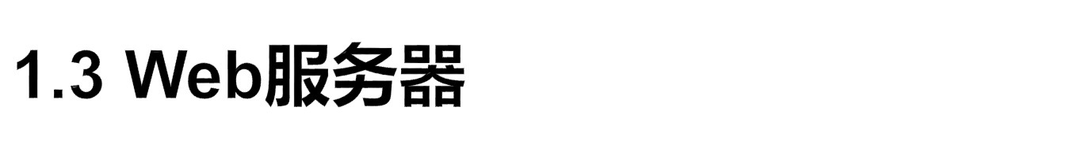
Web服务器的概念
  安装了Web服务器软件程序的机器，称之为Web服务器——硬件上的概念
  有时，Web服务器就指的是Web服务器软件程序，比如Tomcat——软件上的概念
Web服务器的作用
  接收客户端浏览器对资源文件的请求，处理请求并将处理结果返回给客户端，返回结果内容通常是HTML格式

Slide 16
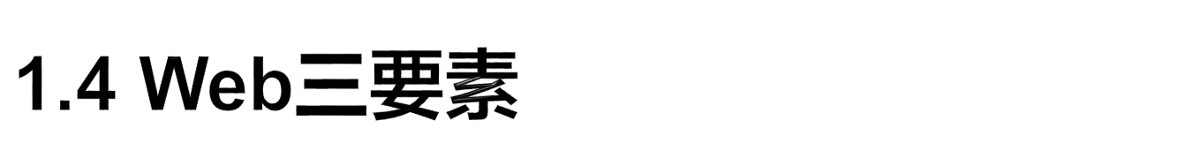
Web工作机制体现Web的三要素：
  统一资源定位符（URL)：解决网上资源在何处的问题
  超文本传输协议（HTTP）：浏览器与服务器通信的方式，解决用什么方法访问资源的问题（后续学习）
  超文本标记语言(HTML)：提供信息资源的表达方式，浏览器可以识别并显示（后续学习）

Slide 17
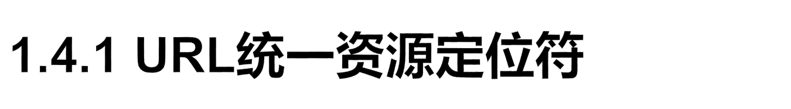
URL（Uniform Resource Locator）：
  统一资源定位符，用于指明网络资源在Internet上的位置
URL格式：
  <协议>：// <主机名：端口号><文件路径>

Slide 18
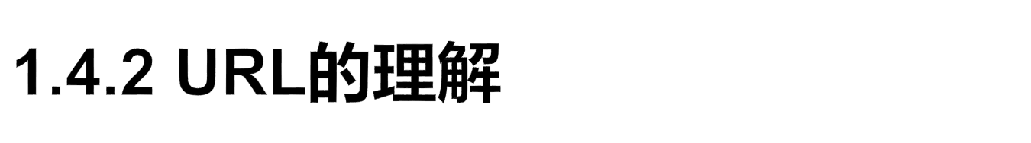
！
重要
URL的理解
  理解主机名与IP
  理解端口号的含义
  理解URL访问资源的过程
  理解访问协议（HTTP)：课程后续学习

Slide 19

互联网上的机器，配置唯一的IP地址，通过机器IP地址可以访问到某台机器;
  百度服务器IP地址：202.108.22.5
  通过IP地址访问
方便起见，提供主机域名访问机制，域名与IP绑定
  百度服务器主机域名：www.baidu.com
  通过主机域名访问
实际访问时，域名会被DNS（域名服务器）解析成IP地址后，再访问

Slide 20

URL的理解
  理解主机名与IP
  理解端口号的含义
  理解URL访问资源的过程

Slide 21

http://www.bta.net.cn:80/software/home.html
访问的主机名，会被DNS（域名服务器）解析成IP地址
端口号：指定客户端要访问主机
哪一个服务软件程序
访问的主机上运行着多个对外提供服务
的软件程序，到底访问哪一个？由端口号
决定

Slide 22


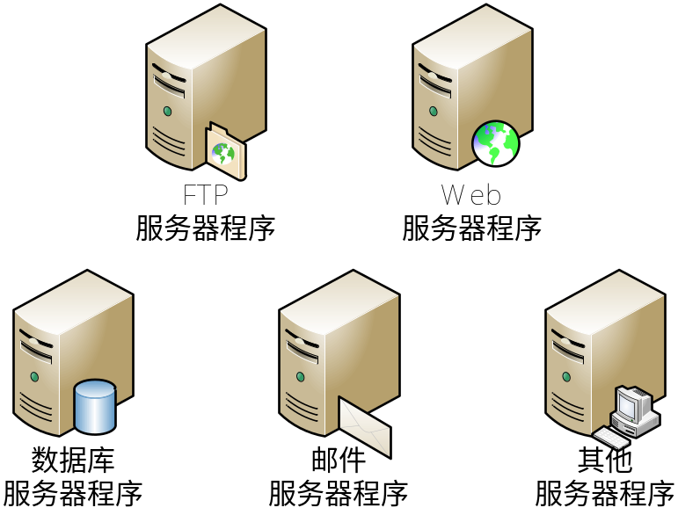
URL地址里仅仅提供主机名，浏览器无法确定连接哪个服务软件程序
http://www.bta.net.cn:80/software/home.html
对某些资源访问，需
要给出相应服务器软件程序提供的端口号
一台服务器（假定
www.bta.net.cn）
上可能运行着多个
对外提供服务的服
务器软件程序
21
80
后台运行的服务器软件程序，会在其配置的软件端口号上实时监听来自外界访问请求，一旦监听到，便接管访问，提供服务
服务器软件程序在安装时，会配置其对外提供服务的端口号，不能与同一台机器中其它服务器程序的端口号冲突

Slide 23

端口号：简单理解，即一个数字，代表在运行的一个服务器软件程序（比如Web服务器软件Tomcat）
标准端口号：
  每一种标准的网络协议，系统有默认保留端口号
    HTTP：80
    FTP：21
    Telnet：23

Slide 24
标准端口号：
  对不同服务器程序的访问采用不同的协议，比如，访问Web服务器采用HTTP协议
  如果服务器软件程序在安装时配置的是保留端口号，URL地址中可以不指定端口
      http://www.sina.com:80
      http://www.sina.com

Slide 25
URL的理解
  理解主机名与IP
  理解端口号的含义
  理解URL访问资源的过程

Slide 26

http://www.bta.net.cn:80/software/home.html
①
通过www.bta.net.cn定位到访问的服务器主机（经过
DNS域名解析）
②
通过80端口号定位到要访问的具体服务器端软
件程序（80端口通常代表web服务器）
③
web服务器接管访问后，负责解析找到
/software/home.html对应的资源，并返回给客
户端
④
http代表客户端浏览器与web服务器交互的方式

Slide 27
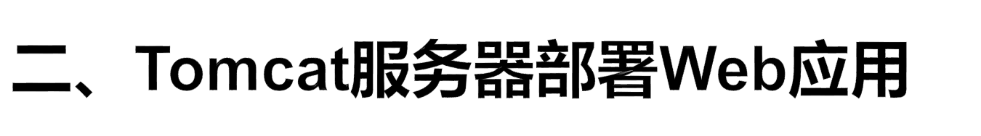
Tomcat服务器介绍
Web应用的概念
Tomcat部署Web应用
！
重要

Slide 28

进行Web开发，需要安装一台Web服务器，开发的Web资源要发布在Web服务器中，即资源交由Web服务器管理，从而供用户通过浏览器访问
Web开发属于浏览器（Browser）访问服务器（Server）的模式，web开发是B/S结构程序的开发

Slide 29

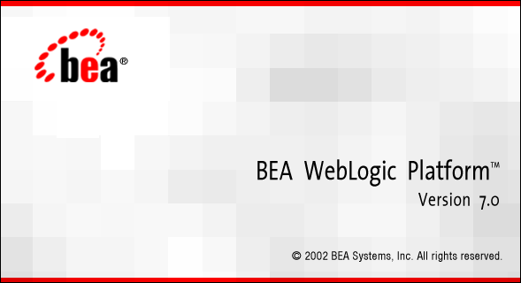
WebLogic是BEA公司的产品，是目前应用最广泛的商业用Web服务器，支持JavaEE规范，启动界面如图:

Slide 30
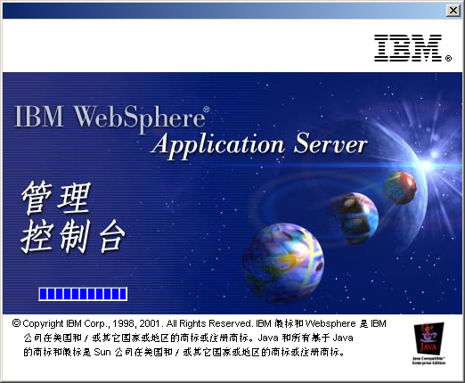
IBM公司WebSphere，支持JavaEE规范，启动界面如图

Slide 31

小型应用可以使用一个免费的Web服务器——Tomcat，该服务器支持JSP以及Servlet规范，启动界面如图：

Slide 32
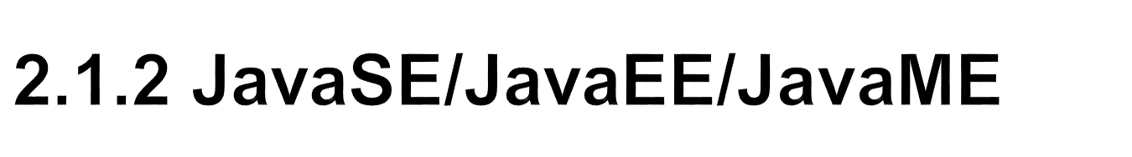
根据市场需求，Java平台技术细分为：
  JavaSE(Java Platform，Standard Edition)：
    以前称为J2SE，主要为桌面Java应用开发提供技术支持，基于jdk和jre；
  JavaEE(Java Platform，Enterprise Edition)：
    以前称为J2EE，以JavaSE为基础，增加用以企业级系统开发（主要是Web服务器应用开发）的支持技术
  JavaME(Java Platform，Micro Edition)：
    以前称为J2ME，为在移动设备和嵌入式设备（比如手机、PDA、电视机顶盒）上运行的应用程序提供开发支持

Slide 33
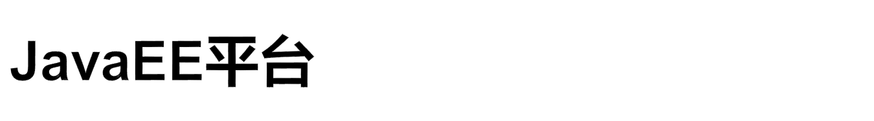
JavaEE支持的十三种技术规范
  JDBC
  JNDI
  EJB
  RMI
  Java IDL/CORBA
  JSP
  Java Servlet
  XML
  JMS
  JTS
  JavaMail
  JAF

Slide 34

Tomcat是一个JSP/Servlet容器，同时具有Web服务器的部分功能，不支持JavaEE的全部技术规范，比如EJB

Slide 35

Tomcat官方站点： http://tomcat.apache.org/
获取Tomcat安装程序包
  tar.gz文件是Linux操作系统下的安装版本
  exe文件是Windows系统下的安装版本
  zip文件是Windows系统下的压缩版本
安装Tomcat 6.0
  Tomcat是用Java语言编写的程序
  安装Tomcat之前，首先安装JDK

Slide 36

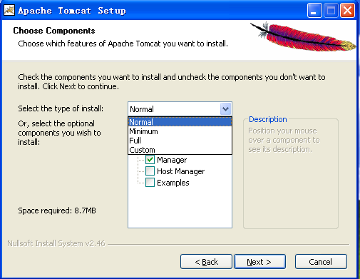
默认不安装Examples
选择完全（Full）安装

Slide 37

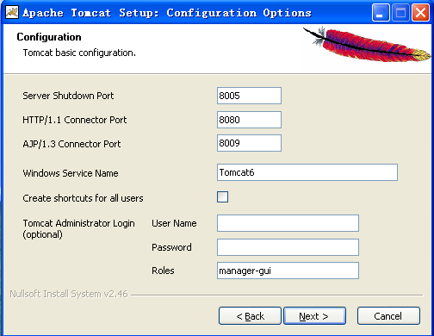

监听HTTP访问请求的
端口号，Tomcat默认
配置的是8080
这种配置情况下，外界浏览器想要访问我们安装的
Tomcat服务器，浏览器地址栏URL形式应为
http://
:8080
Tomcat所在服务器的主机名

Slide 38

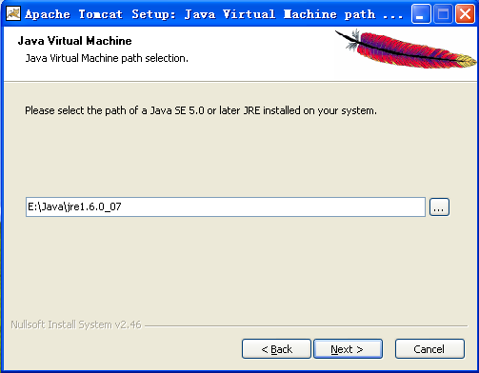
安装Tomcat前首先安装
JDK，Tomcat安装时会
自动定位

Slide 39

启动Tomcat服务
  控制台方式：bin目录下tomcat6.exe
  窗口方式：bin目录下tomcat6w.exe

Slide 40

在本机上访问Tomcat（平时开发、试验时）
  http://localhost:8080
    localhost：本机服务器名（主机名）
  http://127.0.0.1:8080
    127.0.0.1：本机服务器IP地址
  本机hosts（WINDOWS\system32\drivers\etc\ ）文件负责解析localhost主机名与127.0.0.1的对应关系

Slide 41
远程访问Tomcat（Tomcat部署在远程主机上）
  http://Tomcat所在服务器主机名:8080
  http://Tomcat所在服务器IP地址:8080
  主机名到IP地址的解析
    首先，查看本机上的hosts文件是否存在对应解析
    本机hosts文件不存在解析，交给互联网上的DNS域名服务器进行解析

Slide 42
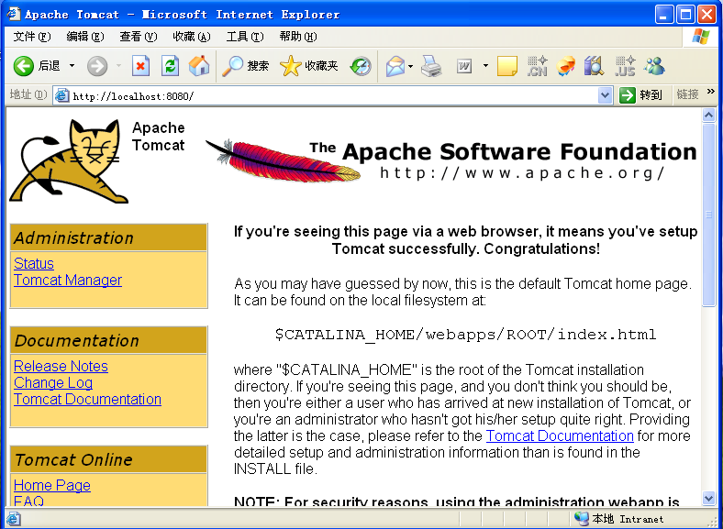
本机访问方式
出现此界面表示安装成功

Slide 43
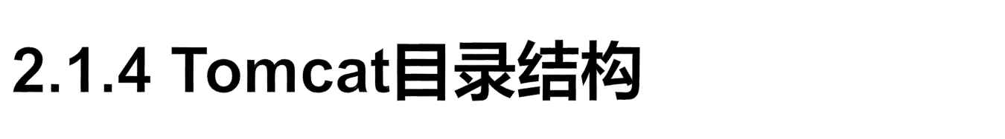
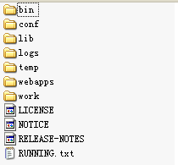
存放启动和关闭 Tomcat 的脚本文件
存放 Tomcat 服务器的各种配置文件
存放 Tomcat 服务器的支撑jar 包
存放 Tomcat 的日志文件
存放 Tomcat 运行时产生的临时文件
web应用所在目录，即供外界访问的web资源的存放目录
Tomcat 的工作目录

Slide 44
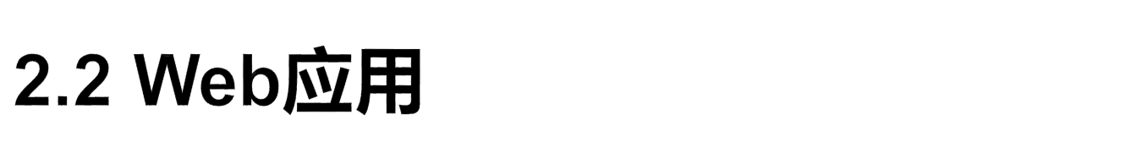
Web应用（程序、系统）：
  基于Web技术的应用程序；
  通俗理解：Web应用程序是指供浏览器访问的程序，简称web应用，或web工程
从开发角度，Web应用：
  Java Web应用
  .Net Web应用
  PHP
  其它

Slide 45
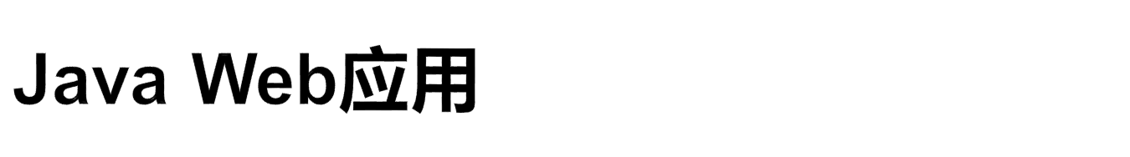
一个Java Web应用由多个静态web资源和动态web资源组成：
  html、css、js文件
  jsp、java程序、支持jar包
  配置文件
  组成web应用的这些文件，通常使用一个目录来组织，这个目录称之为web应用所在目录
  示例

Slide 46
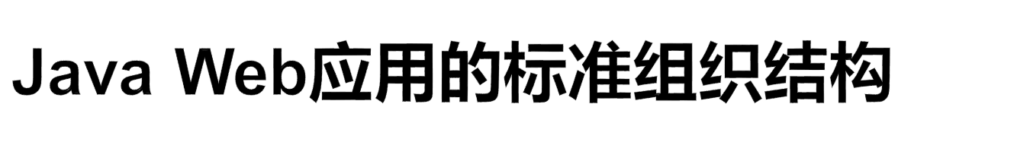
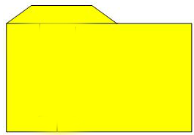
一个标准Java Web应用，不同类型的文件资源有严格的存放规则
Web应用所在目录
Web应用
所在目录
这些文件通常放在web
应用根目录之下，外界
可以直接访问
html，jsp，js，css等文件
放置java源程序文件
WEB-INF
目录
classes
目录
放置jar包文件
WEB-INF目录存放java
源程序文件、jar包、
web应用配置文件；
针对该Web应用的配
置文件
lib目录
web.xml文件

Slide 47
红色标注文件的写法：严格遵守，包括大小写
查看webapps下Tomcat自带的ROOT应用
和examples应用的组织结构
Web应用
所在目录
html，jsp，js，css等文件
WEB-INF
目录
classes
目录
lib目录
web.xml文件

Slide 48
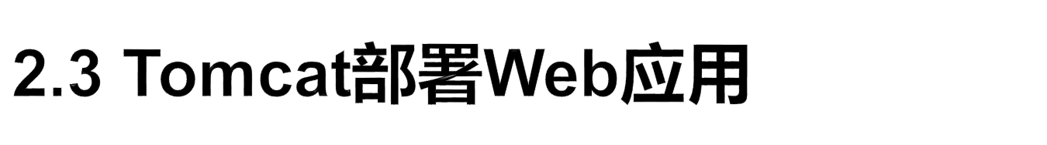
主机站点和Web应用
Tomcat自动部署Web应用
Tomcat手工部署Web应用

Slide 49

Web服务器安装后，就相当于建立了一个Web服务器主机站点，一个主机站点下可以发布多个Web应用
URL地址中的第一个正斜杠“/”，表示主机站点的根目录，它对应Web服务器本地文件系统中的一个目录
不同Web服务器配置的主机站点根目录有所不同
  Tomcat配置的站点根目录：Tomcat安装目录\webapps

Slide 50
Tomcat安装之后，如下 URL里的第一个“/”代表本机Tomcat主机站点的根目录，对应本地文件系统的webapps目录
问题：对于一个开发好的web应用，我们要把它部署在Tomcat服务器的什么地方，以供外界浏览器能够访问？
http://localhost:8080/
Web应用所在目录
其中包含各类Web
资源
myApp

Slide 51

“/”称为虚拟根目录
/
浏览器中的目录是虚拟的
对应到一个实际路径
http://localhost:8080
webapps
http://localhost:8080/
myApp
myApp
http://localhost:8080/myApp
/1.html
1.html
示例

Slide 52

把Web应用目录结构拷贝到Tomcat特定目录（站点根目录webapps）下，即可完成web应用的部署，这种部署称之为hot-deployment（热部署）或者 auto-deployment（自动部署）

Slide 53
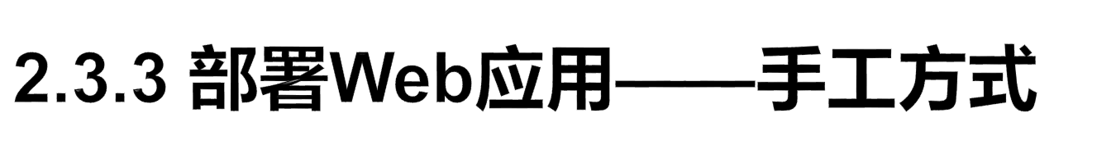
可以把Web应用部署在任意目录之下，对于Web服务器本地文件系统中的任意一个实际目录，欲让其可以被客户端浏览器访问，需要将该实际目录映射成URL地址栏里的一个虚拟目录
Tomcat中配置虚拟目录的基本方式：在<Tomcat主目录>/conf/server.xml文件中<Host>元素内设置<Context>元素
    Context：代表一个Web应用

Slide 54

conf/server.xml：针对Tomcat服务器的行为进行配置的文件

Slide 55

针对http协议访问
请求的监听端口号
<Server port="8005" shutdown="SHUTDOWN">
<Service name="Catalina">
<Connector port="8080" protocol="HTTP/1.1" >
<Engine name="Catalina" defaultHost="localhost">
<Host name="localhost" appBase="webapps"
unpackWARs="true" autoDeploy="true">
</Host>
</Engine>
</Service>
</Server>
localhost主机站点
默认根目录
webapps目录下web
应用自动部署
配置一个主机名
在此配置Context元素
一个Context元素代表一个Web应用
<Host>元素配置主机站点和主
机站点之下的web应用

Slide 56

Server.xml文件中一个<Context>元素用于将本地文件系统中的一个实际路径映射成一个可供Web浏览器访问的虚拟目录
  path属性：指定一个虚拟目录(以“/”开头)
  docBase属性：指定虚拟目录所映射到的本地实际路径（通常即Web应用所在目录）
  Tomcat需要重启，配置才生效
    通常，修改服务器的各类配置文件，需要重启才能生效
<Context path =“ /a ” docBase=“ e:\myApp” />

Slide 57
地址栏中的虚拟目录
虚拟目录对应的本地实
际路径
<Context path =“/a ” docBase=“e:\myApp” />
http://localhost:8080/
a
e:\myApp
http://localhost:8080/a
/1.html
1.html
采用手工配置，虚拟目录名和
实际目录名一般保持一致
<Context path =“/myApp ” docBase=“e:\myApp”/>

Slide 58




<Context path =“/a ” docBase=“e:\myApp” />
<Context path =“/a ” docBase=“e:\myApp” ></Context>
Context path docBase严格区分大小写
(XML文件区分大小写)
<Context path =“/a ” docBase=“e:\myApp” >
少了结束标记 /
（动手实验）配置文件写法有错的后果
：配置不起作用，甚至有时导致服务器
无法正常启动

Slide 59

将Web服务器本地文件系统中的某个Web应用的实际目录映射成一个虚拟Web目录的过程就叫做Web（应用）部署（也称之为Web发布）
通过Web发布，客户端浏览器便能够在URL地址栏里以虚拟目录的形式访问Web应用的实际资源

Slide 60
实际开发，通常采用自动部署方式
理解虚拟目录的作用：映射至本地文件系统的实际路径

Slide 61

该部分内容自学完成
  理解以下URL是如何访问的
http://localhost:8080
http://www.sina.com.cn

Slide 62

Web基础知识
  重点：理解URL构成部分的含义，访问过程
    <协议>：// <主机名：端口号><文件路径>
Tomcat的安装和访问
Tomcat的目录组织结构
  本章涉及到的：
    bin目录
    conf目录
    webapps目录

Slide 63
Web应用的概念
  标准Java Web应用的目录结构
Tomcat部署（发布）Web应用
  主机站点和Web应用的关系
  自动部署：Tomcat的自动部署目录（webapps）
  手工部署：conf\server.xml中Context元素的作用
  理解Web发布的含义：将实际Web应用目录映射为URL地址栏中一个虚拟目录的过程
  初步理解server.xml文件（<Host>元素）

Slide 64

HTML

